Slide 1
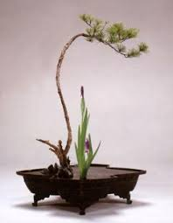
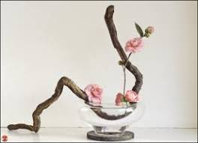
Японська школа флористики – Ікебана

Slide 2
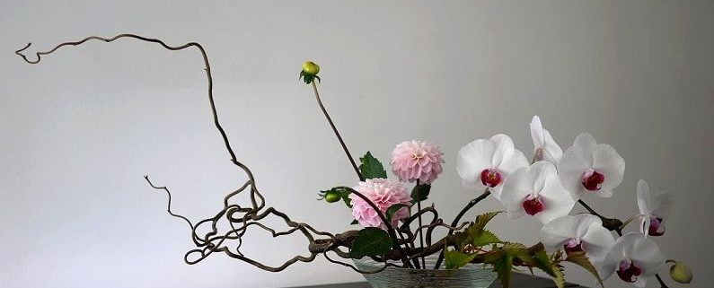
Слово «ікебана» в перекладі з японської означає «нове життя квітів». «Іке» означає - шлях, «ана» - квіти, таким чином, разом виходить - новий шлях, нове життя квітів. Зрізуючи квіти, гіллячки, ми даємо їм нове життя, прагнучи при цьому не повторювати природу.

Slide 3
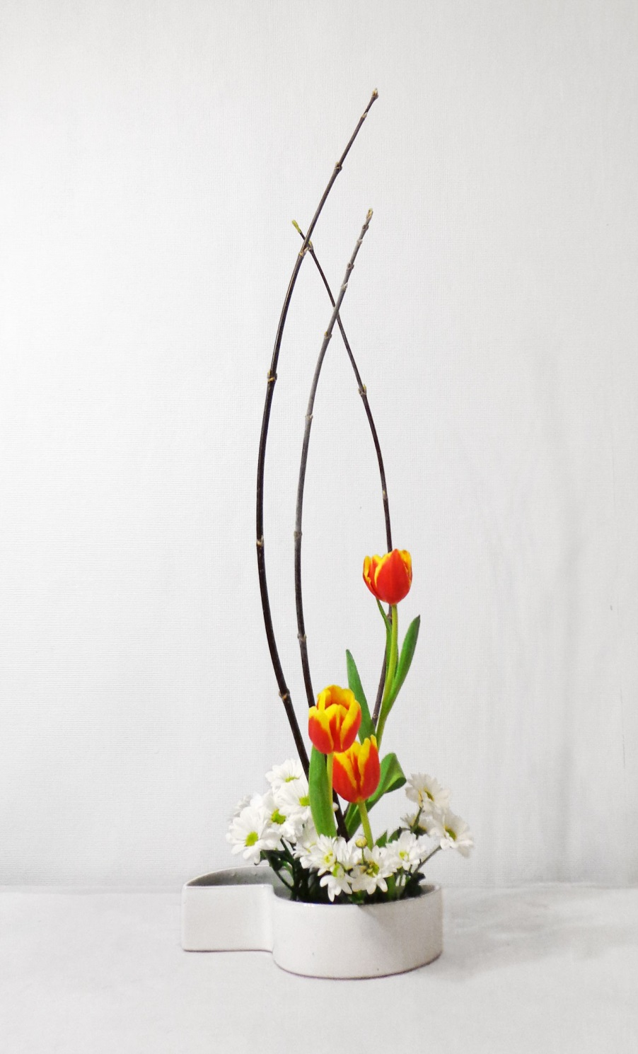
Ікебана зародилася в Китаї в VII столітті. Її винайшов священик-буддист. Спочатку вона використовувалася як підношення богам, Буддам і створювалася тільки ченцями. У наш час цим займаються в основному жінки, але в давнину цим займалися виключно чоловіки-ченці. Згодом ікебану перейняли японці, і, як це часто бувало, вони переробили її на свій лад, і розвинули це мистецтво. Сьогодні японські й китайські ікебани значно відрізняються одна від одної.

Slide 4
Ікебана - класичне японське мистецтво, що виникло понад 600 років тому і спочатку було колишнім буддійським ритуалом покладання підношення в храмах. До середини XV століття з появою перших класичних стилів ікебана придбала статус мистецтва і здобула незалежність від релігійного змісту ритуалів, хоча це продовжувало розумітися в підтексті. Перші вчителі і учні були священиками і аристократією, але з плином часу з'явилося безліч шкіл, нових стилів,тому ікебана таким чином стала надбанням всього японського народу. У VI столітті до Японії проникло буддійське вчення, який приніс із собою ритуал покладання квітів на вівтар на честь Будди. В Індії ритуал зводився до розсипання пелюсток, але в Японії до X століття квіти стали підносити у вазах або на підставках, а виконавцем ритуалу стало духовенство.
До XV століття квіткові композиції поширилися і розвинулися настільки, що стали долею не тільки імператорського двору і знаті, але й популярні в народі. Це поклало початок закріпленню вимог до композиції і формі, які були записані найстарішим Sendensho (1443-1536).

Slide 5
З плином часу ікебана стала невід'ємним атрибутом фестивалів та виставок. Правила складання композиції були закріплені, а матеріали повинні були бути об'єднані абсолютно певними способами. У цих ранніх формах ікебани високе центральне стебло повинне було супроводжуватися двома коротшими, що являло собою небо, людину і землю. У кожній школі для ікебан були свої специфічні назви, але в 1545 році школа Ikenobo створила стиль rikka, сформулювавши сім основних способів розташування стебел, що застосовуються в тому чи іншому вигляді аранжування.
Протягом періоду Момояма (1560-1600) було побудовано безліч замків, які були прикрашені композиціями у стилі rikka - він вважався найбільш підходящим. Взагалі період Момояма славився своєю химерною обстановкою, а саме скромною і невибагливою обстановкою чайних будиночків,що завойовують все більшу популярність. Цей стиль називався chabana.

Slide 6
До 1600 року релігійне значення ікебани зменшилося і квіткові композиції стали виконувати виключно декоративну функцію. У період Едо (початок XVII - середина XIX ст.) Простота стилю chabana допомогла створити стиль nageire. Композиції в цьому стилі здавалися недбало поставленими або навіть вкинутими в кошик.
Створення таких недбалих композицій призвело до появи стилю seika або, як його називали в школі Ikenobo, shoka. Цей стиль характеризується щільним вузлом з трьох стебел, що утворюють асиметричний трикутник. Така форма зараз вважається класикою жанру, тому школи, в яких її викладають, також називають класичними.
Починаючи з XIX століття, майстри ікебани мали все більший вплив у суспільстві, а до цього часу стати майстром і взагалі займатися аранжуванням могли тільки чоловіки (як це зазвичай водиться в Японії), але в даний час жінки так само мають право вчитися цьому мистецтву.

Slide 7
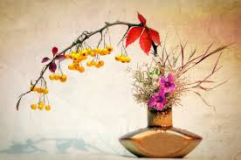
Сучасні
японські школи флористики

Slide 8
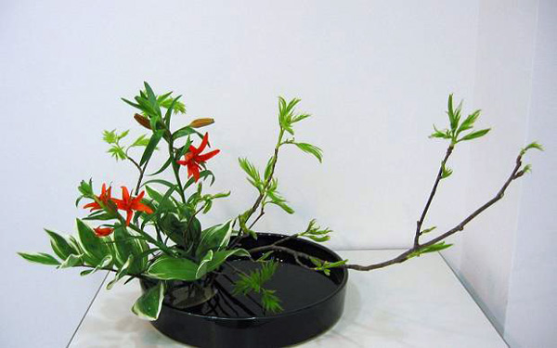
Косу Тсудзі (Koshu Tsujii), послідовник нової школи Moribana, був запрошений для відновлення школи в храмі Дайкакудзі (Daikakuji), яка і тепер відома як школа Saga. Крім ікебани в школі Saga викладаються і інші мистецтва, наприклад, каліграфія. Тока Адат (Choka Adachi) заснував свій власний стиль (стиль Adachi), використовуючи напрацювання школи Moribana.

Slide 9
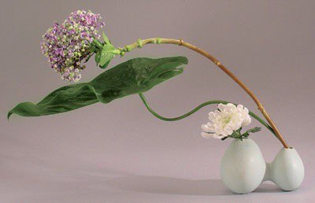
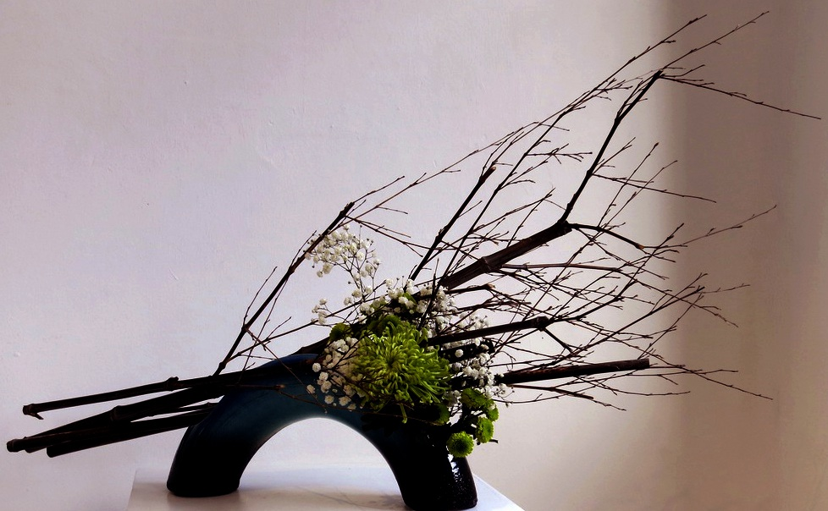
Приблизно в той же самий час виник ще один новий стиль, який привернув до себе увагу своїм вільним підходом до композиції і яскравістю використовуваних компонентів. Цей стиль відомий як «художній стиль» і його засновником є Іссотей Нісікава (Issotei Nishikawa).
Головним послідовником цього стилю був Софу Тесігахара, що заснував школу Sogetsu в 1926 році. Іншим діячем нового віяння в мистецтві ікебани був творець школи Ichiyo, який запропонував розміщувати композиції не тільки в ніші токонома.

Slide 10
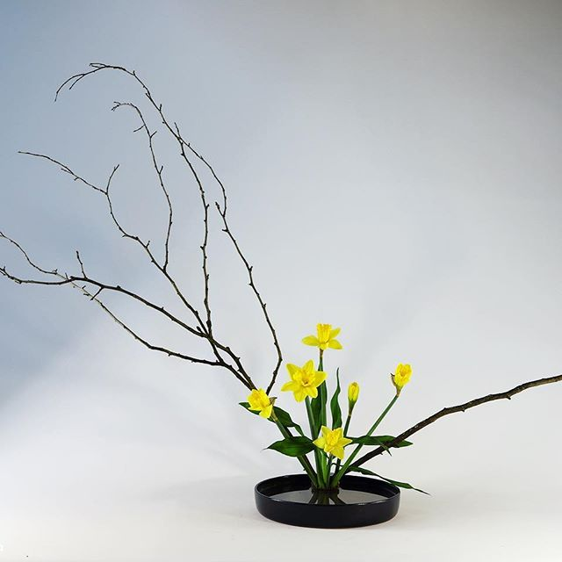
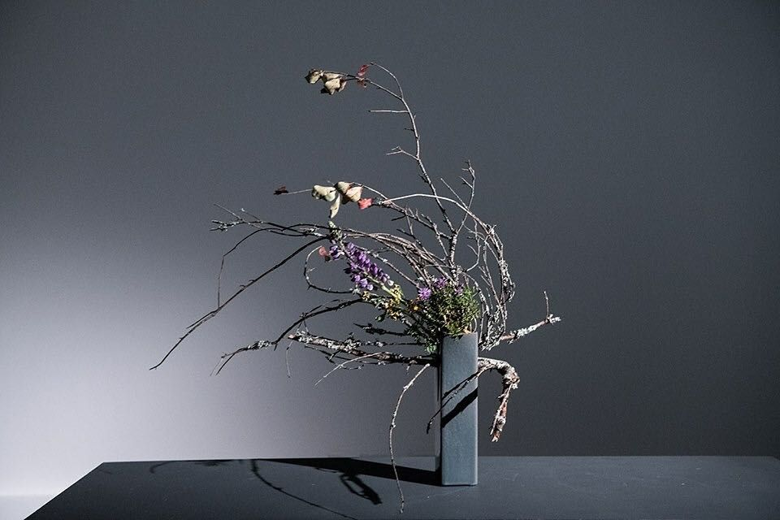
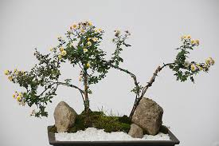
В даний час лідерами є три школи - Ikenobo, Ohara і Sogetsu, але по всій Японії Міністерством освіти зареєстровано більше двох тисяч різних шкіл.

Slide 11
Мистецтво складання ікебани і в даний час бурхливо розвивається - відкриваються школи та навчальні центри по всьому світу, створюються нові стилі і напрямки:
Ріккі (химерний і помпезний стиль середньовіччя),
Чабани (скромна і невибаглива квіткова аранжування),
Нагеіре (дослівно означає «квіти, кинуті у вазу» - в основі стилю ікебани простота і навіть недбалість),
Сейко (Напрямок засноване на грі світла й тіні, тим самим, уособлюючи сили природи),
Морибана (акцент зроблений на коріння рослин),
Тябана (квітковий стиль ікебани для чайних церемоній)
СОГЕЦУ (принципово новий напрямок ікебани з елементами європейської аранжування та використанням металу, кераміки).

Slide 12
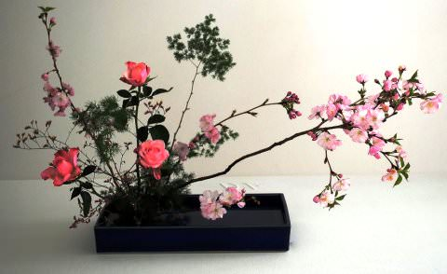
- Ріккі -

Slide 13
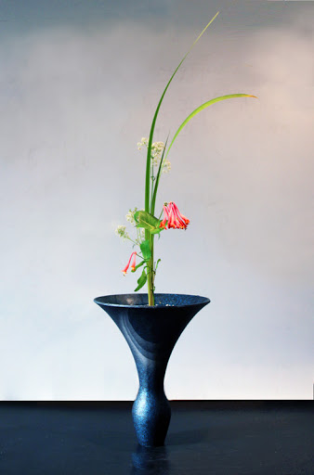
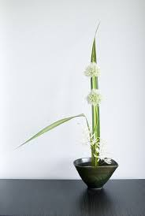
- Чабани -

Slide 14
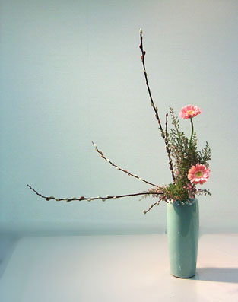
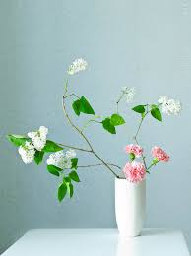
- Нагеїре -

Slide 15
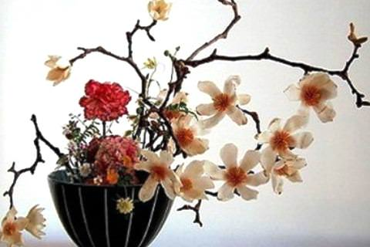
- Сейко -

Slide 16
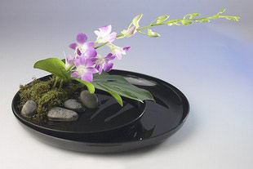
- Морибана -

Slide 17
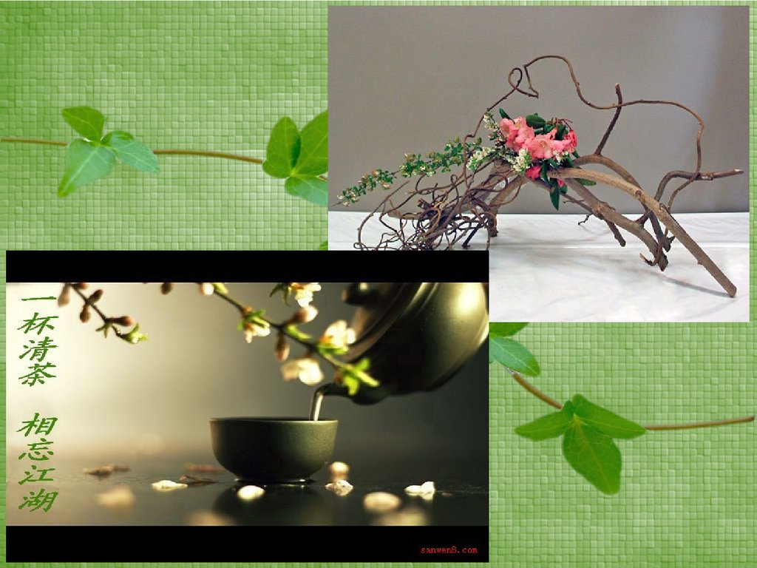
- Тябана -

Slide 18
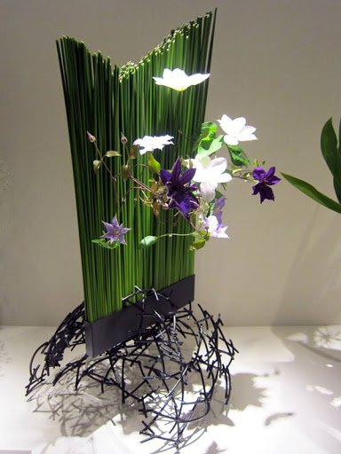
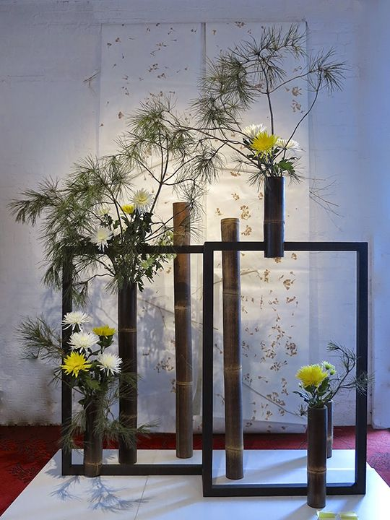
- Согецу -

